Slide 1




PROGRAMA VIRTUAL DE ESPECIALIZACIÓN
TÉCNICAS DE INVESTIGACIÓN
PARA LA ECONOMÍA EN EFECTIVO
14 - 23 Marzo 2022

Slide 2
TEMARIO
BILLETERAS VIRTUALES
MONEDAS DIGITALES Y CRIPTOACTIVOS
MATRIZ DE RIESGO APOC
INTERCAMBIO AUTOMÁTICO DE INFORMACIÓN DE CUENTAS FINANCIERAS - CRS

Slide 3
Billeteras Virtuales
Representa un incremento del 168,3% interanual (comparado con el primer semestre 2020)
170 millones
de pagos con transferencias entre cuentas de Billeteras Virtuales
Representa un incremento del 34.4% (comparado con el segundo semestre 2020)
Participación del 6,5% sobre el total de pagos minoristas
Primer Semestre 2021

Slide 4
Programa Transferencias 3.0 - BCRA
Creación de un único código QR interoperable
Permite unificar los pagos desde todas las cuentas, mediante aplicaciones que posean CBU o CVU
Los clientes pueden realizar compras o cancelar deudas con la aplicación que más les convenga, independientemente del sistema elegido por el comerciante para gestionar cobros
Particularidades del Sector
Sujetos que administran y otorgan cuentas virtuales
Obligados a depositar los fondos de sus clientes en una cuenta bancaria
Los fondos quedarán en el Banco Central de la República Argentina
(BCRA)
Desde Enero 2022

Slide 5
Acciones en Desarrollo
Relevamiento Billeteras Virtuales
Confeccionar un listado discriminado por tipo de moneda, que incluya a todas las empresas que operan bajo esta modalidad en el país.
Régimen de Información
Los administradores de billeteras virtuales desde Julio 2021, según la RG 5029/21, deben informar mensualmente las operaciones realizadas por sus clientes. Se intimaron a quienes presentan irregularidades o no realizaron las presentaciones.
Nuevas Actividades en Nomenclador
Se solicitó la intervención a la Dirección de Análisis y Estadísticas Tributarias para la incorporación al nomenclador de actividades de quienes operan como Billeteras Virtuales, quienes hasta el momento sólo pueden utilizar códigos de actividad genéricos.

Slide 6
Monedas Digitales y Criptoactivos
“La representación digital de valor que puede ser objeto de comercio digital y cuyas funciones son la de constituir un medio de intercambio, y/o una unidad de cuenta, y/o una reserva de valor, pero que no tienen curso legal, ni se emiten, ni se encuentran garantizadas por ningún país o jurisdicción.”
Monedas Virtuales
S/ Unidad de Información Financiera
“Una representación digital de valor o de derechos que se transfieren y almacenan electrónicamente mediante la Tecnología de Registro Distribuido (Distributed Ledger Technology, DLT) u otra tecnología similar. Si bien estas tecnologías podrían contribuir a promover una mayor eficiencia e innovación financiera, los criptoactivos no son dinero de curso legal.”
Criptoactivos
S/ Comunicado Conjunto CNV - BCRA

Slide 7
La legislación nacional no utiliza una terminología uniforme para referirse al mismo activo, sino que encontramos distintas acepciones tales como “monedas virtuales”, “monedas digitales” o “criptoactivos”.
En tal sentido, podríamos categorizar a los “criptoactivos” en los siguientes subgéneros:
Security tokens
Representan un derecho sobre un activo subyacente o un rédito económico futuro (asimilable a un bono o acción) del emisor del token. La característica propia es que se emiten con propósitos especulativos y pueden comercializarse en mercados secundarios
Utility tokens
Están diseñados como un instrumento que concede acceso a un bien o servicio ofrecido por el emisor. No confieren titularidad sobre la plataforma ofrecida, sino que garantizan su utilización
Non-fungible tokens (NFT)
Constituyen activos digitales únicos e irrepetibles (por ello no fungibles), cuya autenticidad se garantiza a través de su registro en una blockchain mediante la utilización de un contrato inteligente (smart contract). Suelen utilizarse para autenticar obras de arte digitales o para digitalizar activos tangibles.
Monedas Digitales o Criptomonedas
Una representación digital de valor, criptográficamente protegida, que puede ser utilizada como un medio de intercambio, y/o una unidad de cuenta, y/o una reserva de valor pero que no tienen curso legal, ni se emiten, ni se encuentran garantizadas por ningún país o jurisdicción

Slide 8
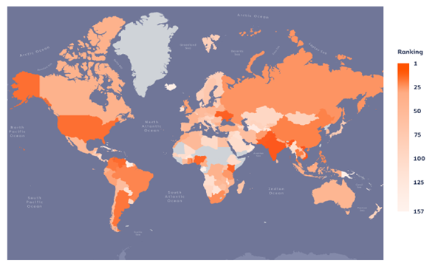
Nivel de Adopción de las Criptomonedas en la Argentina
En el mes de octubre de 2021, la consultora Chainalysis publicó su reporte anual titulado “The 2021 Geography of Cryptocurrency Report”, en donde mensuró el nivel de adopción que las criptomonedas poseen en 157 jurisdicciones alrededor del mundo.
Mapa mundial segmentado por nivel de adopción de criptomonedas en el período junio 2020 a julio 2021. Fuente: Chainalysis, The 2021 Global Crypto Adoption Index, octubre 2021

Slide 9
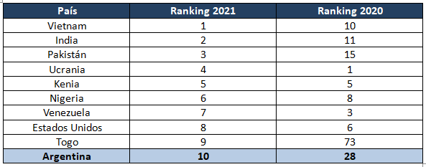
Ranking de países con mayor adopción de criptomonedas 2020 - 2021
Argentina está en el top 10 de adopción de criptomonedas a nivel global, siendo uno de los países que mayor crecimiento anual ha experimentado.

Slide 10
Acciones en Curso Implementadas
Campaña de inducción Criptoactivos
Actas de Infracción por incumplimientos
Fiscalizaciones bajo Ordenes de Intervención
A la fecha, un porcentaje cercano al 50% de los contribuyentes circularizados regularizó la presentación de las declaraciones juradas informativas vinculadas al citado régimen.
Respecto a los contribuyentes que registraron incumplimientos a la inducción cursada, se labraron 20 actas de infracción para la aplicación de las sanciones establecidas en la ley de procedimiento tributario.
Se iniciaron fiscalizaciones preventivas a 28 contribuyentes Exchanges vinculados con la actividad. Las mismas se encuentran actualmente en curso.
Se requirió a un universo de 30 contribuyentes vinculados con la operatoria de intermediación de criptomonedas, que regularicen la presentación de la Declaración Jurada Informativa de la R.G. AFIP 4614/19 (Julio 2021)
1
2
3

Slide 11
4
Contribuyentes con inconsistencias fiscales
Actualización de Normativa Tributaria
Definición de nuevas actividades para el nomenclador de actividades
Se realizan controles a fin de verificar la capacidad económica financiera de los sujetos que han realizado operaciones vinculadas con criptoactivos y detectar los desvíos respecto aquellos contribuyentes que no podrían justificar el origen de los fondos operados en las plataformas digitales (Exchanges).
Se encuentra en curso un anteproyecto con modificaciones a los regímenes vigentes.
Se está analizando una propuesta para incorporar al nomenclador de actividades, nuevos códigos que reflejen con mayor especificidad la actividad llevada a cabo por los sujetos intervinientes en toda la operatoria con criptoactivos.
Diseño de un nuevo régimen de información específico para las operaciones con criptomonedas.
5
6
7
Fiscalizaciones vinculadas a estafas con criptomonedas
  Esta Administración Federal dispuso fiscalizar a los sujetos involucrados en la maniobra y verificar, entre otras hipótesis de investigación, posibles Incrementos patrimoniales no justificados.

Slide 12
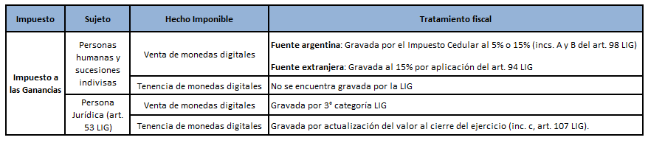
Tratamiento Impositivo Actual

Slide 13
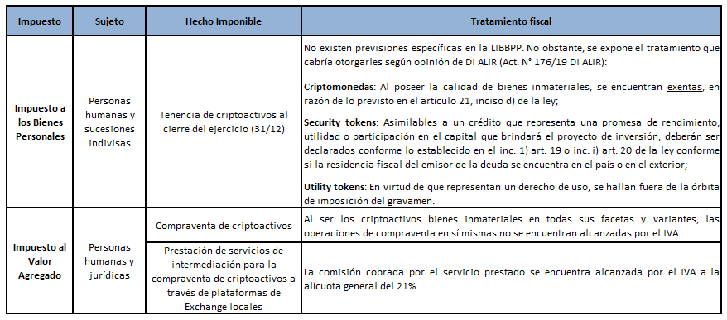

Slide 14
Matriz de Riesgo
Acción Inmediata
Habilitación Clase “M”
Confirma
Fiscalización / Vía Recursiva
Limitación de la CUIT – Inclusión en Base eApoc
Recupera Habilitación previa
No Confirma

Slide 15
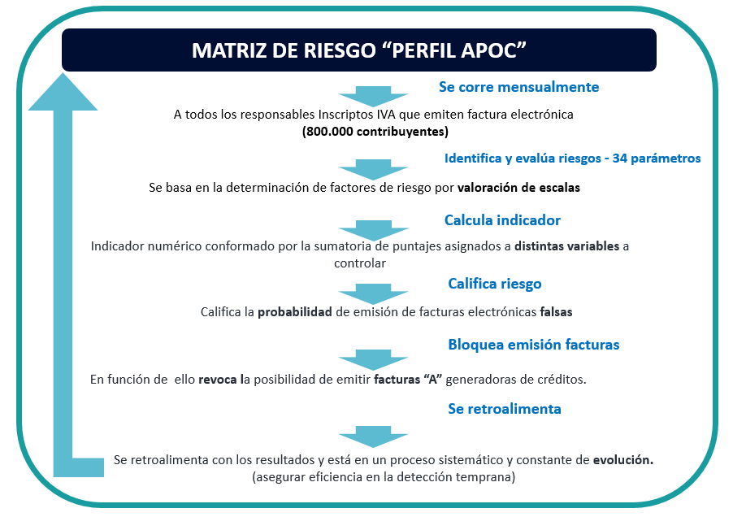
14 - 23 Marzo 2022

Slide 16
MATRIZ DE RIESGO PERFIL APOC
ADECUACIÓN Y AGREGADO DE PARAMETROS ESPECÍFICOS
Calificación Riesgo (SIPER)
IP usadas para facturas falsas
Proveedores
Vinculado con emisor de facturas falsas ya detectado (Socio, Contador, Autorizado, Ctas.etc)
Antigüedad empleador
Relación montos de Facturación Personal ocupado /Actividad declarada
MATRIZ DE PERFIL APOC
Comparte domicilio con Sociedad emisora de facturas falsas ya detectada, empleados compartidos
Relación montos de Facturación/
Bienes Registrables
Cambio de domicilios reiterados / Inconsistencias domicilios
Cantidad facturas
papel emitidas
Venta a usuarios de facturas falsas /
Clientes “no confiables”
Falta presentación DDJJ
Relación montos de Facturación/
Pagos de impuestos / Retenciones
14 - 23 Marzo 2022
Cantidad de Actividades económicas inscriptas
Relación montos de Facturación/
Acreditaciones Bancarias
Factura montos importantes y es deudor de IVA
Información de terceros
Ej. Consumos relevantes
y kw
Relación inconsistente Débito/Crédito IVA) s/ actividad
NUEVOS INSCRIPTOS
Y SAS

Slide 17

CORRIDA DE MATRIZ DE RIESGO APOC
Impactos
Automáticos
MATRIZ APOC
FACTURACIÓN
BASE APOC
SEFI
Se detectan casos APOC
Habilita FACTURA “M” APOC para operaciones mercado interno
Genera documento para constatación de domicilio
Se registra y se genera Legajo DIGITAL
En la base APOC queda registrado todos los estados del caso y su trazabilidad

Slide 18
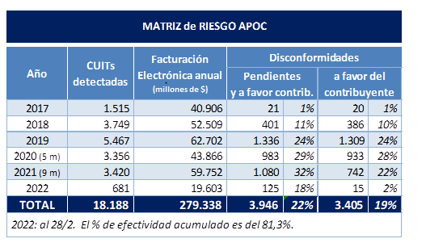
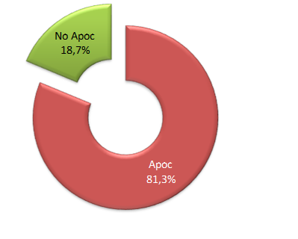
LA MATRIZ EN NÚMEROS
Efectividad de la Matriz
en la selección de casos “apoc”
Facturación evaluada informada en millones de $

Slide 19
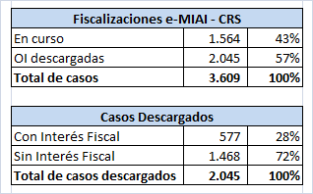
CRS
Casos Remitidos por Fiscalidad Internacional
Desde Enero 2020
14 - 23 Marzo 2022

Slide 20
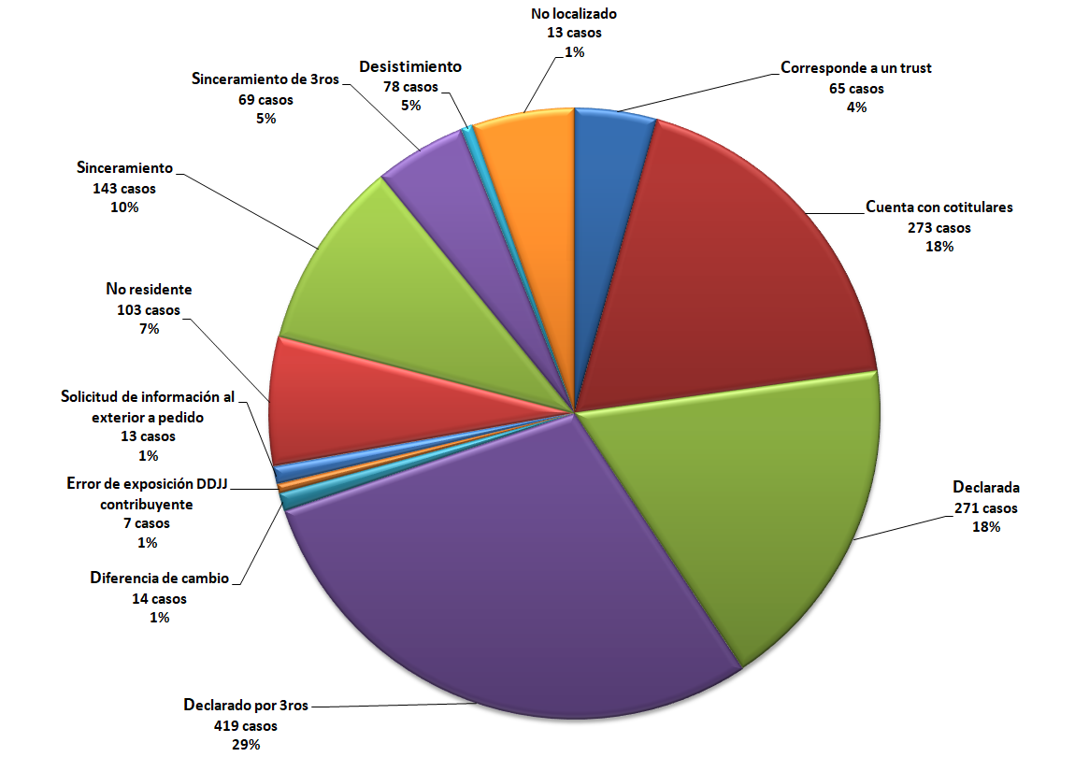
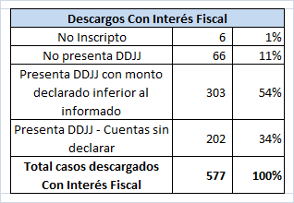
Distribución de los Descargos Sin Interés Fiscal - Motivos
Distribución de los Descargos Con Interés Fiscal
14 - 23 Marzo 2022

Slide 21
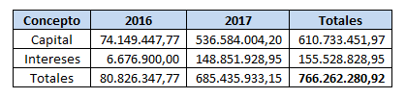
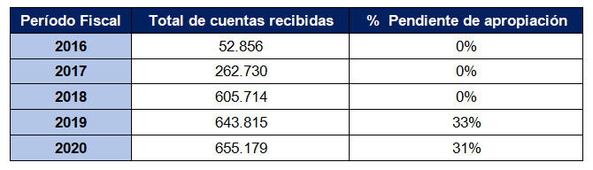
Recaudación por Período Fiscal
Estadísticas de la Información Recibida
14 - 23 Marzo 2022

Slide 22
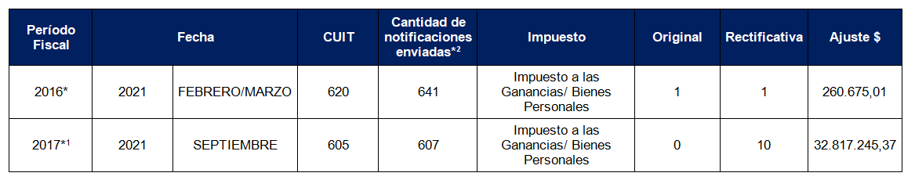
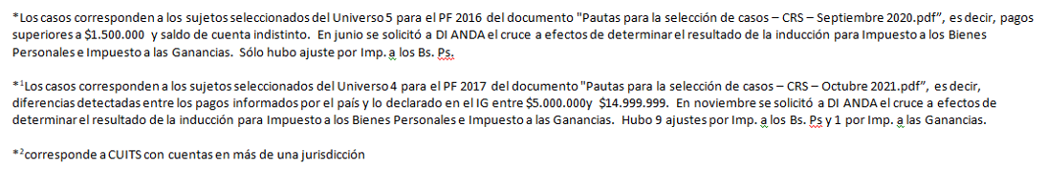
Notificaciones Electrónicas
14 - 23 Marzo 2022

Slide 23
¡MUCHAS GRACIAS!
14 - 23 Marzo 2022

